Slide 1

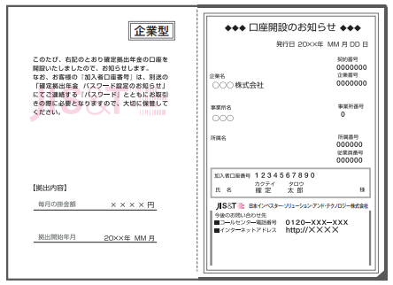
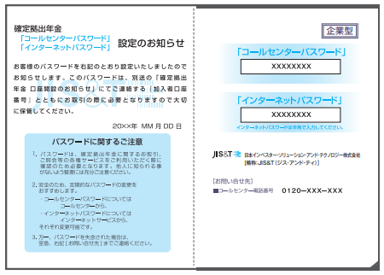


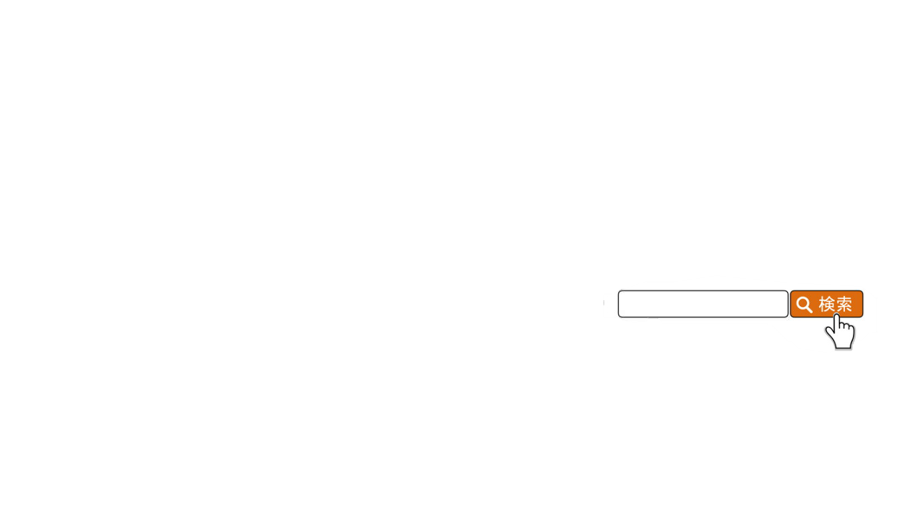
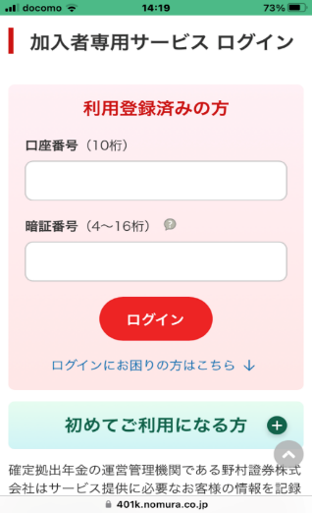
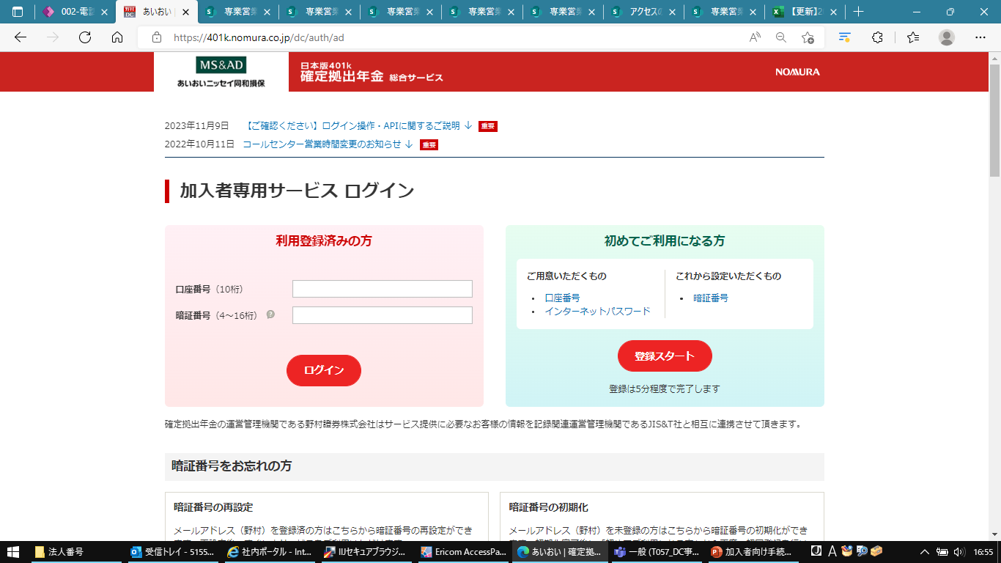
確定拠出年金に加入する方へ
～初回ログイン＆運用商品指定方法のご案内～
必ず以下の手続きを行って下さい
⚠︎手続きを行わないと掛金は運用されません
★確定拠出年金（DCプラン）の口座管理は加入者自身が実行します
≪STEP1≫加入者口座番号とインターネットパスワードで初回ログインします
≪STEP2≫初回掛金で購入する運用商品の配分を指定します
※配分指定書を提出した場合は≪STEP2≫は不要です
≪STEP1≫ みなさんの確定拠出年金の専用口座へ初回ログイン
Ⅰ.２種類のハガキを用意
「口座開設のお知らせ」(ｲﾒｰｼﾞ)
「パスワード設定のお知らせ」(ｲﾒｰｼﾞ)
ハガキを紛失してしまった場合
口座番号・暗証番号・インターネット
パスワードお問い合わせ専用ダイヤル
0120-936-262
【受付時間】月～金 9:00～20:00
土 9:00～17:00
日・祝日（振替休日を含む）
・年末年始は休み
Ⅱ.ログイン画面の表示（パソコン/スマートフォン/タブレット）
【アクセスはこちら】
【検索画面で】
【URLで入力】
あいおい DC
Ⅲ.初回ログイン
＜スマートフォン＞
＜パソコン＞
❶ 暗証番号の設定
「初めてご利用になる方」
（パソコンの場合は「登録スタート」)
をタップした後、 画面遷移に
したがって、自分のお好きな
暗証番号を設定します
➋
➋
❶
❶
◆「暗証番号」はスマートフォン、パソコンとも共通です
➋ 暗証番号設定後のログイン
❶で暗証番号を設定すると、
その後は「口座番号」と「暗証番号」
の入力でログインできます

Slide 2

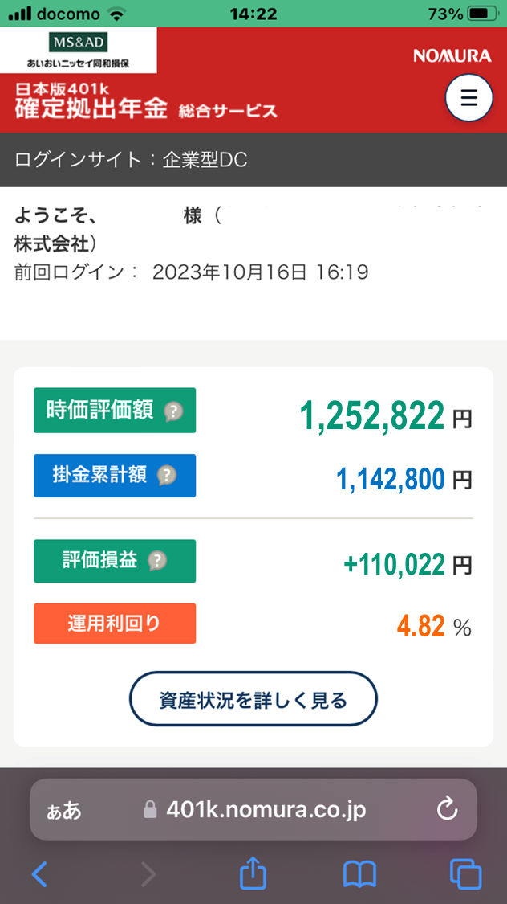
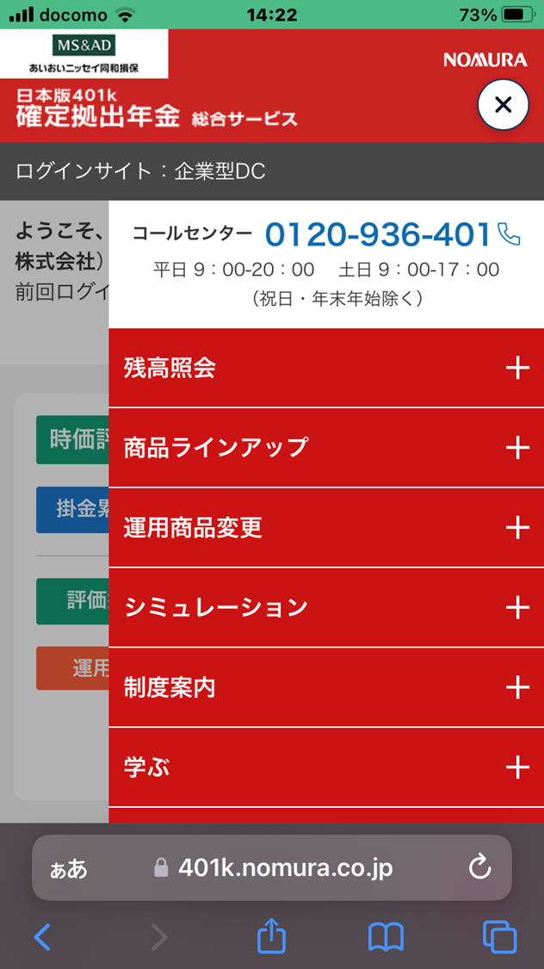
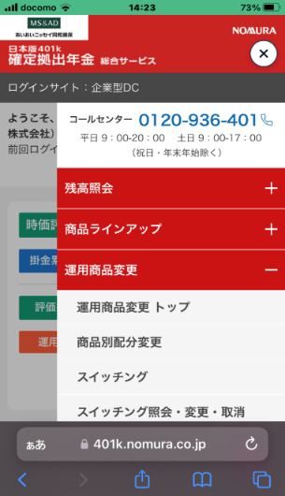
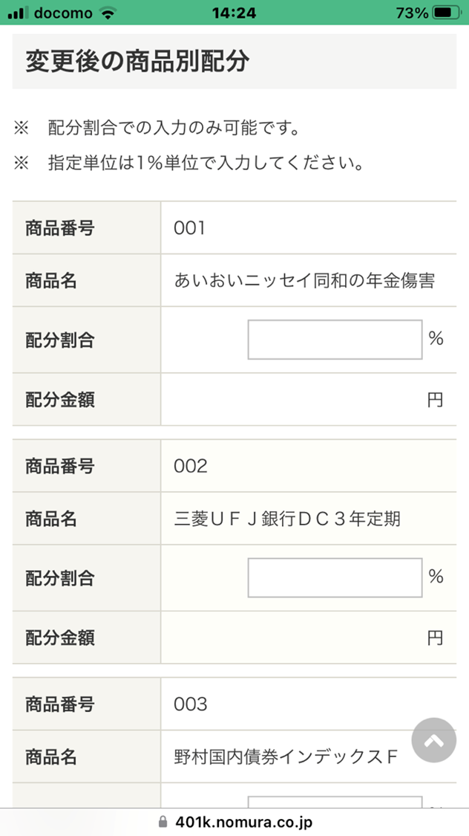
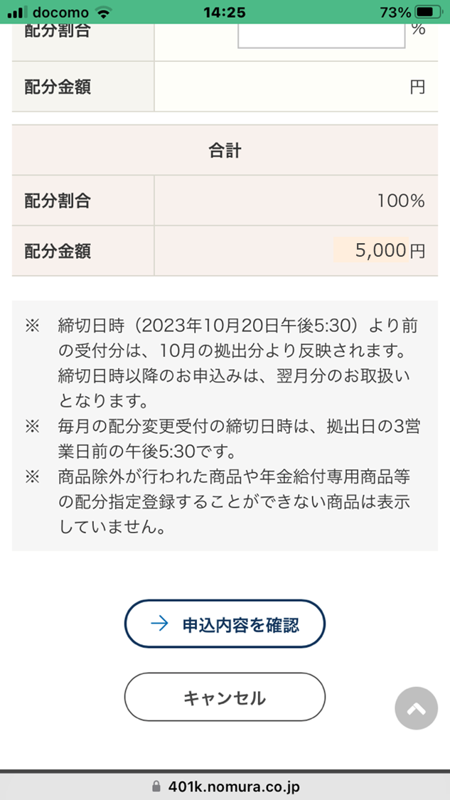
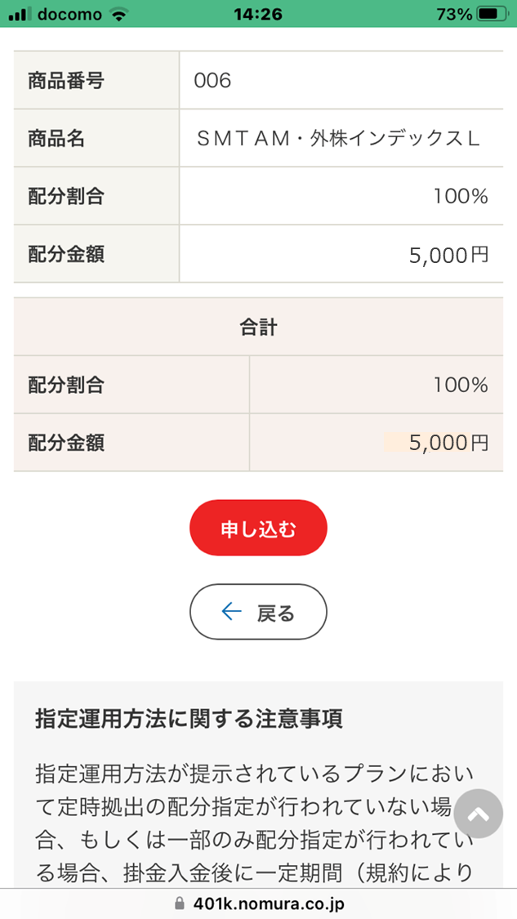
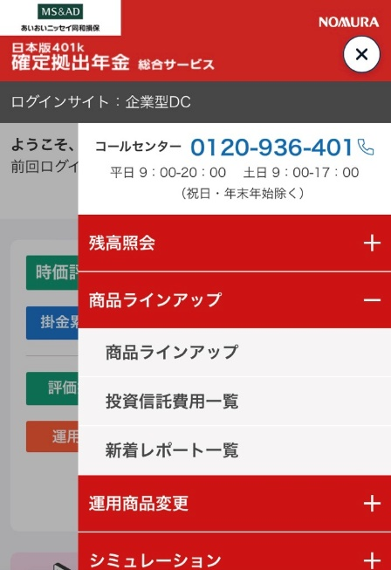
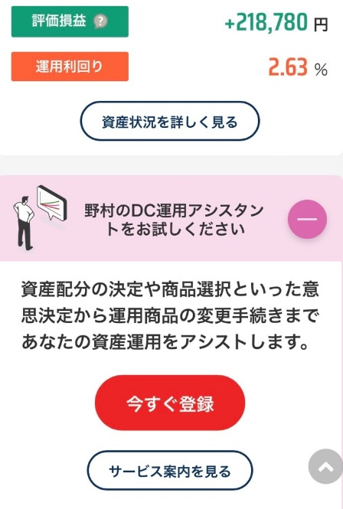
※配分指定書を提出した場合≪STEP2≫は不要です
≪STEP2≫ 運用商品を指定（掛金で購入する運用商品の配分決定）
運用商品の掛金配分指定はWEB以外にコールセンター経由でも可能です
❶ 右上の○をタップ
❷ 「運用商品変更」
をタップ
➌ 「商品別配分変更」
をタップ
❹ 選定した商品の
「配分割合」の欄に
1％単位で入力
❺ 入力を終えたら
「申込内容を確認」
をタップ
注意！合計が
100％にならないと
エラーになります
手続完了
❻ 希望の商品配分
割合が反映されている
ことを確認し、
「申し込む」をタップ
掛金の配分指定の受付は掛金拠出日(毎月25日)※の３営業日前17:30が締切です
※25日が銀行休業日の場合はその前営業日
★運用商品の配分割合は上記要領でいつでも変更することができます
⚠︎配分指定書を提出された方は、加入者WEB画面で商品別配分が反映しているのを待ってから変更してください
商品ラインアップは
こちらから確認できます
運用商品の選定や配分割合に
迷ったら、ぜひDC運用アシス
タントをご活用ください！
※「掛金拠出日」とは？
DC口座への掛金入金は毎月25日
（銀行休業日の場合はその前営業日）です
この25日を「掛金拠出日」と呼びます
初回掛金の拠出日は制度加入月の
翌月25日(銀行休業日の場合は前営業日)
です
例えば４月1日に制度加入する場合、
5月25日が掛金拠出日です
あなたの初回掛金拠出日は
（1）月（24）日（金）曜日
⇒配分指定は
（1）月（21）日（火）曜日
17:30まで
トップ画面右上のメニューボタンをクリック
→商品ラインアップ
トップ画面

Slide 3
今まで確定拠出年金に加入していた方へ
（個人型・iDeCo／企業型）
～個人別管理資産／移換のご案内～
企業型の新口座に資産を移換する場合は、以下の手続きを行って下さい
以下① ～ ④ に該当する方は、今まで企業型確定拠出年金、あるいは個人型確定拠出年金
（iDeCo）で積立てた年金資産を新口座に移換するための手続きを行ってください
※なお、新口座に年金資産を移換せず、従来通りiDeCoを継続することも可能です。また、 ①の場合は新口座に移換せず
iDeCoに年金資産を移換することも可能です。その場合iDeCoの運営管理機関はご自身でお決め頂くことになります。
①
前職（前職以前を含む）の企業型で年金資産をお持ちの方^{※１}
【STEP２】へ
※１ 退職日の翌日の属する月（＝資格喪失月）の翌月から起算して６か月を超えた方につきましては
資産は自動移換※２されています。
②
iDeCoで掛金は掛けずに資産運用のみの方
③
企業型脱退後に手続きを行わず、年金資産が
国民年金基金連合会へ自動移換^{※２}された方
※２自動移換とは・・・
退職により企業型プランの資格喪失日の翌月から6か月が経過し、その間、他のプランに移換することなく放置したとき、
国民年金基金連合会に資産が移換されます。→没収されたわけではなく「保護預かり」のイメージです。ただし、手数料が
かかります。《STEP２》の手続きで企業型DCに年金資産を移換することが可能です。
iDeCoの資産を企業型にまとめる
【STEP1】へ
④
iDeCoで
掛金継続中の方
iDeCoを継続※3※4
【STEP3】へ
※3 iDeCoに加入する場合、別途手数料がかかります。
また、企業型と併用する場合のiDeCo掛金の上限は20,000円/月となるため、掛金20,000円を超える額に
設定している方は掛金額の変更手続きが必要となります。
※4 企業型のプランがマッチング拠出を利用している場合には、マッチング拠出(加入者掛金拠出)を利用するか、
iDeCoを継続するか選択することとなります。
≪STEP1≫ iDeCo掛金の口座振替を停止
１）現在ご加入のiDeCo金融機関へ連絡
＊金融機関へは停止したい月の「前々月20日」を目途に連絡（締切日は金融機関ごとに異なるので事前に確認）
２）「〇月26日掛金から口座振替を停止したい」と伝える
３）上記連絡で「加入者資格喪失届」が登録住所に郵送される
４）必要事項を記入（喪失事由は通常「04」を選択）
５）上記「加入者資格喪失届」を当該金融機関へ返送
この手続きでiDeCoの掛金口座振替が停止します
なお、iDeCoとしての掛金は企業型加入月の26日口座振替分まで有効です
企業型加入月翌月からのiDeCo掛金が停止できるよう手続きします

Slide 4

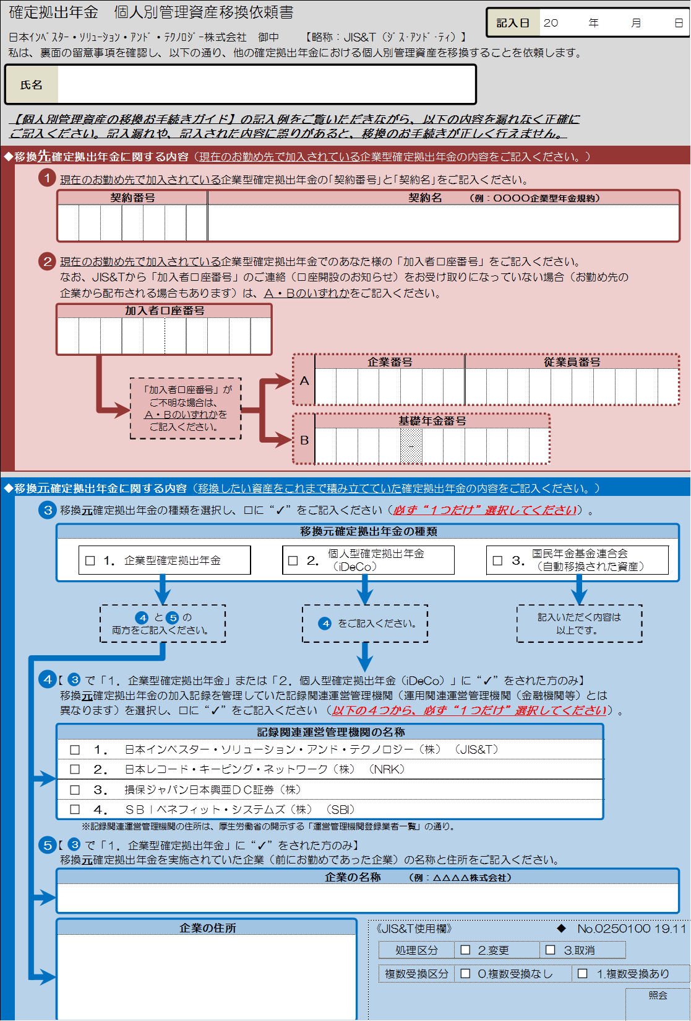


＜加入者資格喪失届(ｲﾒｰｼﾞ)＞
に必要事項を記入します
1
2
1
2
空欄
3
０
４
4
3
資格喪失事由は通常「04」を選択します
で「04」を選択した場合、
「理由が起きた年月日」は空欄で可です
4
3
≪STEP2≫年金資産を企業型DC口座（新口座）へ移換
１）勤務先から個人別管理資産移換依頼書を入手します
２）必要事項を記入し、勤務先へ提出します
３）１か月前後で新口座へ年金資産が移換されます
（ ④の方はiDeCoの最後の口座振替後１か月半程度
で移換されます）
４）記入方法は記入例をご参照ください
＜個人別管理資産移換依頼書＞
資産移換時に移換資産で購入する運用商品は、
その時点の掛金配分割合と同一となります
【例】移換資産100万円
毎月の掛金配分：元本確保40%・国内株式60%
移換資産
商品配分
⇒元本確保型商品へ40万円
⇒国内株型商品へ60万円
≪STEP3≫運用商品の選定
１ページ目の～初回ログイン＆運用商品指定方法のご案内～に従って運用商品を選びます
専業営業開発部 金融サービス事業室 TEL. 050-3460-9034
（2024年3月承認） FS-23-39

